Slide 1
Уважаемые родители! Рады приветствовать вас в этом зале!

Slide 3
Notes:
Возрастные особенности 5-6 лет

Slide 4
ЗАДАЧИ ВОСПИТАНИЯ И ОБУЧЕНИЯ

Slide 5
Продолжать работу по укреплению здоровья детей:
Закаливать организм, совершенствовать основные виды движений, следить за осанкой во всех видах деятельности, воспитывать гигиенические привычки и навыки культурного поведения. Повышать умственную и физическую работоспособность, предупреждать утомление.

Slide 6
Расширять представления детей о родной стране, о государственных и народных праздниках (8 Марта, День защитника Отечества, День Победы, Новый год и т.д.). Воспитывать любовь к Родине, расширять представления о родном городе.

Slide 7
Закреплять представления о предметах и явлениях окружающей действительности, растительном и животном мире. Формировать начало экологической культуры.

Slide 8
Развивать умение наблюдать, анализировать, сравнивать, выделять характерные, существенные признаки предметов и явлений окружающего мира.

Slide 9
Совершенствовать все стороны речи: добиваться чистого произношения всех звуков родного языка, расширять и активизировать словарь, продолжать развивать диалогическую речь, обучать простым формам монологической речи, точно употребляю слова по смыслу.

Slide 10
Воспитывать дружеские взаимоотношения между детьми; привычку играть, трудиться, заниматься сообща; стремление радовать старших хорошими поступками. Формировать умение оценивать свою работу, воспитывать привычку работать старательно. Формировать доброжелательное и уважительное отношение к сверстникам.

Slide 11
Формировать у детей предпосылки учебной деятельности.

Slide 12
Продолжать развивать внимание, умение понимать поставленную задачу (что нужно делать), способы её достижения (как делать); воспитывать усидчивость; учить проявлять настойчивость, целеустремлённость в достижении конечного результата.

Slide 13
Продолжать обучать практическим навыкам рисования, лепки, выразительного чтения, рассказывания, развивать певческие навыки и исполнительское умение в танцах.

Slide 14
Физическое воспитание. Воспитание культурно-гигиенических навыков. К концу года дети могут:
Ходить и бегать легко, ритмично, сохраняя правильную осанку, направление и темп;
Лазать по гимнастической стенке (высота 2,5 метра) с изменением темпа;
Прыгать с высоты 30 см., в длину с места (не менее 80 см.), с разбега (не менее 100 см.), в высоту с разбега (не менее 40 см.), прыгать через короткую и длинную скакалку;
Метать предметы правой и левой рукой на расстояние 5-9 метров;
Бросать мяч вверх, о землю и ловить его одной рукой, отбивать мяч на месте не менее 10 раз;

Slide 15
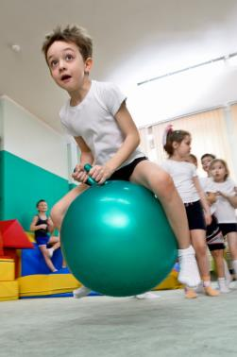
перестраиваться в колонну по трое, четверо; равняться, размыкаться в колонне, шеренге; выполнять повороты направо, налево, кругом;
ходить на лыжах скользящим шагом на расстояние около двух километров; ухаживать за лыжами;
кататься на самокате;
участвовать в упражнении с
элементами спортивных игр;
плавать произвольно.

Slide 16
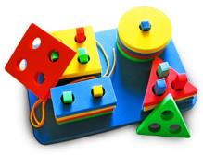
Умственное воспитание Сенсорное воспитание К концу года дети могут:
Уметь воспринимать предметы, выделять их разнообразные свойства и отношения (цвет, форму, величину, расположение в пространстве, высоту звуков и т.п.) и сравнивать предметы между собой.
Формировать умение подбирать пары или группы предметов совпадающих по заданному признаку, выбирая их из других предметов.

Slide 17
Ребёнок и окружающий мир К концу года дети могут:
Различать и называть виды транспорта, предметы облегчающие труд человека в быту, и предметы, создающие комфорт;
Определять размер, цвет, форму, «вес», материал предметов и на основе этого описывать предмет;
Классифицировать предметы, определять материалы, из которых они сделаны;
Называть профессии строителей, земледельцев, работников транспорта, связи, швейной промышленности;
Знать своих родственников, домашний адрес;
Знать некоторые правила дорожного движения: улицу переходят в специальных местах, через дорогу переходить можно только на зелёный сигнал светофора;
Знать название родного города, страны и её главного города.

Slide 18
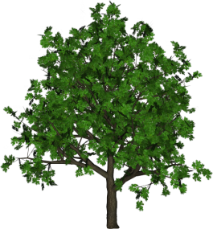
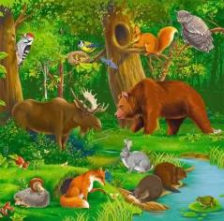
Природное окружение. Экологическое воспитание К концу года дети могут:
Анализировать результаты наблюдений и делать выводы о некоторых закономерностях и взаимосвязях природы;
Знать 2-3 вида травянистых растений, 4-5 видов зимующих птиц;
Иметь представления о переходе веществ из твёрдого состояния в жидкое и наоборот; о растениях и способах их вегетативного размножения; об обитателях уголка природы; о зимующих птицах; о повадках диких животных; о помощи человека природе.

Slide 19
Развитие речи К концу года дети могут:
Объяснять правила игры, аргументированно оценивать ответ;
Употреблять сложные предложения разных видов; при пересказе пользоваться прямой и косвенной речью;
Самостоятельно составлять по образцу рассказы о событиях из личного опыта, по сюжетной картине, по набору картинок; сочинять концовки к сказкам; последовательно без существенных пропусков пересказывать небольшие литературные произведения;
Определять место звука в слове; подбирать к существительному несколько прилагательных; заменять слово другим словом со сходным значением;
Употреблять слова, относящиеся к миру человеческих взаимоотношений.

Slide 20
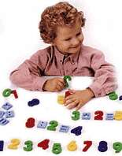
Формирование элементарных математических представлений К концу года дети могут:
Считать (отсчитывать) в пределах 10;
Правильно пользоваться количественными и порядковыми числительными, отвечать на вопросы «Сколько?», «Который по счёту?»;
Сравнивать рядом стоящие числа в пределах 10;
Устанавливать какое число больше (меньше) другого; уравнивать неравные группы предметов двумя способами (удаления и добавления единицы);
Сравнивать предметы различной величины, размещая их в ряд в порядке возрастания (убывания) размера (длины, ширины, высоты, толщины);
Различать форму предметов: круглую, треугольную, четырёхугольную;
Обозначать словом своё местонахождение среди предметов и людей, а также положение одного предмета по отношению к другому;
Называть последовательно части суток;
Называть текущий день недели.

Slide 21
Художественная литература К концу года дети могут:
Определять жанр произведения; называть любимые сказки и рассказы;
Драматизировать небольшие произведения, читать по ролям стихотворения;
Вспомнить 2-3 программных стихотворения, 2-3 считалки;
Называть любимого детского писателя.

Slide 22
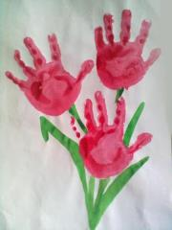
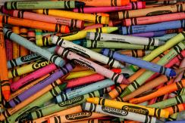
Изобразительная деятельность К концу года дети могут:
Проявлять интерес к произведениям изобразительного искусства;
Выделять выразительные средства в разных видах искусства (форма, цвет, колорит, композиция);
Знать особенности изобразительных материалов.

Slide 23
В рисовании
Создавать изображения предметов (по представлению, с натуры), сюжетные изображения (на темы окружающей жизни, явлений природы, литературных произведений); использовать разнообразные композиционные решения, изобразительные материалы;
Использовать различные цвета и оттенки для создания выразительных образов;
Выполнять узоры по мотивам народного декоративно-прикладного искусства; использовать разнообразные приёмы и элементы для создания узора, подбирать цвета в соответствии с тем или иным видом декоративного искусства.

Slide 24
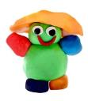
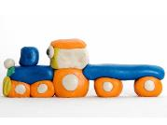
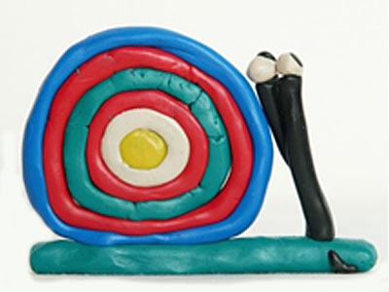
В лепке
Лепить предметы разной формы, используя усвоенные ранее приёмы и способы;
Создавать небольшие сюжетные композиции, передавая пропорции, позы и движения фигур;
Создавать изображения по мотивам народных игрушек.

Slide 25
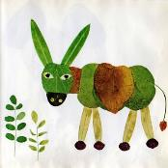
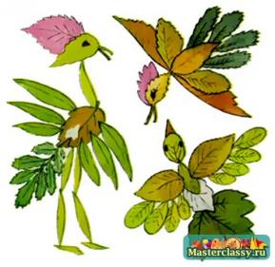
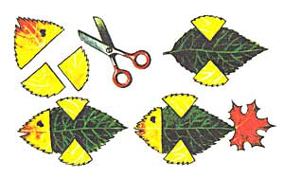
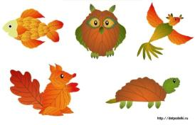
В аппликации
Изображать предметы и создавать несложные сюжетные композиции, используя разнообразные приёмы вырезания, а также обрывания.

Slide 26
Спасибо за внимание.

